Slide 1








E-COMMERCE OPTIMIZATION
OPTIMALISASI PENDAPATAN E-COMMERCE: ANALISIS RFM, COHORT, DAN MARKET BASKET
Presented by Firhan Ali Sofi

Slide 2







PROJECT OVERVIEW
Proyek ini bertujuan untuk mengidentifikasi pola pembelian pelanggan dan mengoptimalkan strategi penjualan e-commerce.
Objective
Menyediakan insight berbasis data dari transaksi e-commerce
Dataset
500.000+ transaksi, 12 bulan, 8 fitur penting
Tools & Methods
Python (Pandas, Seaborn, Matplotlib)
RFM, Cohort, Market Basket Analysis

Slide 3









DATASET
INFORMATION
Ringkasan informasi dataset e-commerce yang digunakan dalam analisis ini.
Dataset: Online Retail Dataset (UK-based)
Periode: 1 Desember 2010 – 9 Desember 2011
Transasksi: ±541.000 baris
Fitur: 8 kolom utama
InvoiceNo
InvoiceDate
StockCode
UnitPrice
Description
CustomerID
Quantity
Country

Slide 4


METODOLOGI
DATA COLLECTION
DATA PREPROCCESSING
EXPLORATORY DATA
Mengunduh dataset dari Kaggle.
Menangani missing values
Memahami struktur data dan distribusi variabel menggunakan visualisasi
MARKET BASKET
COHORT ANALYSIS
RFM SEGMENTATION
Mengidentifikasi produk yang sering dibeli bersamaan untuk strategi promosi.
Menganalisis tingkat retensi pelanggan dari waktu ke waktu untuk memahami loyalitas.
Mengelompokkan pelanggan berdasarkan perilaku pembelian terakhir (Recency), seberapa sering (Frequency), dan berapa banyak uang yang dihabiskan (Monetary).

Slide 5
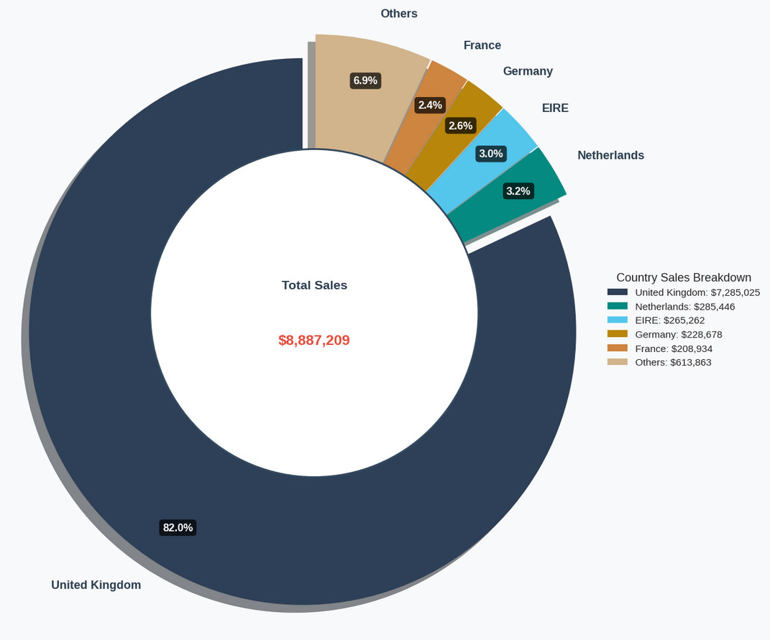
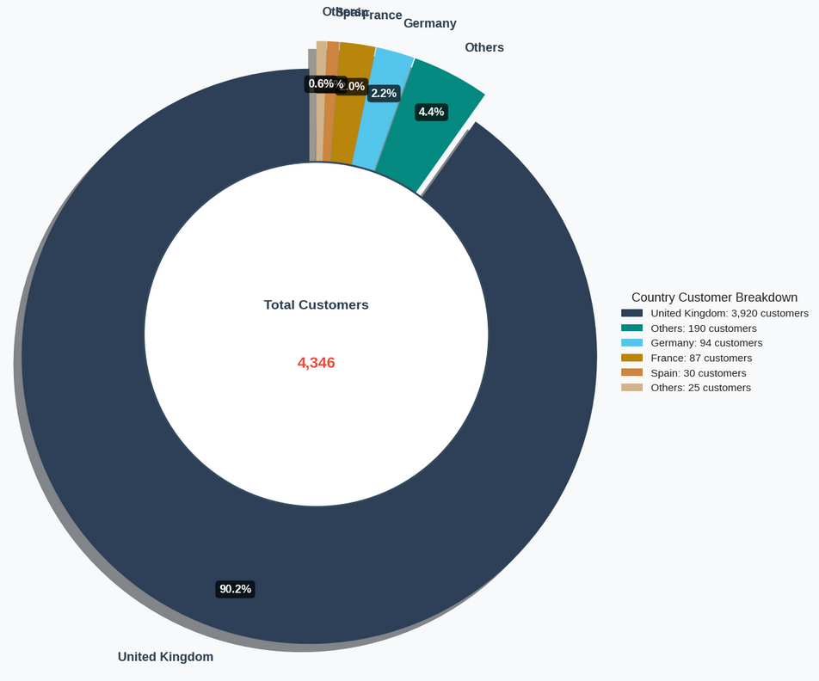
SALES DISTRIBUTION

Slide 6
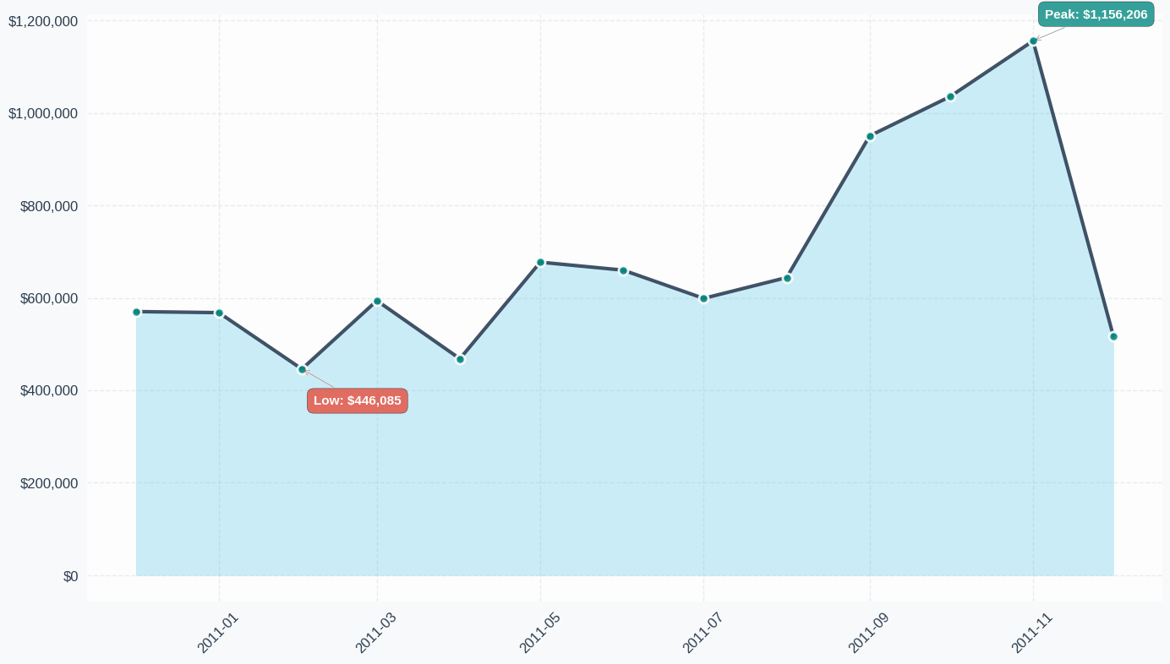
MONTHLY REVENUE

Slide 7
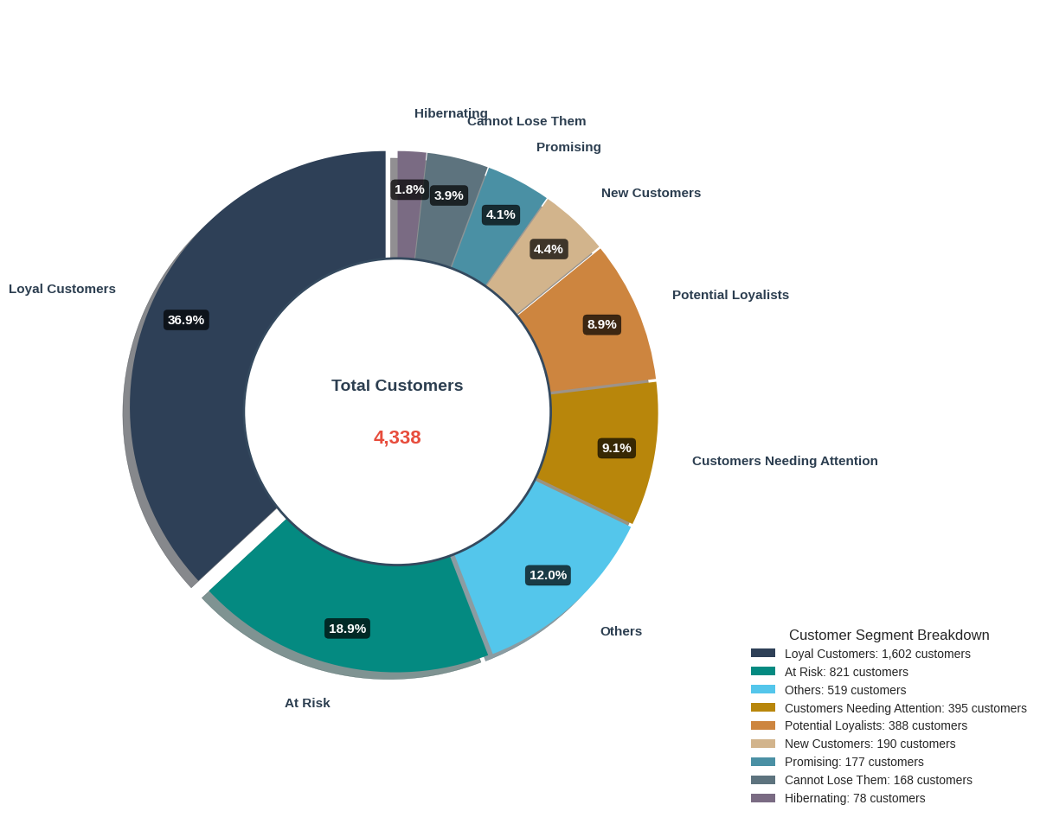
RFM SEGMENTATION

Slide 8
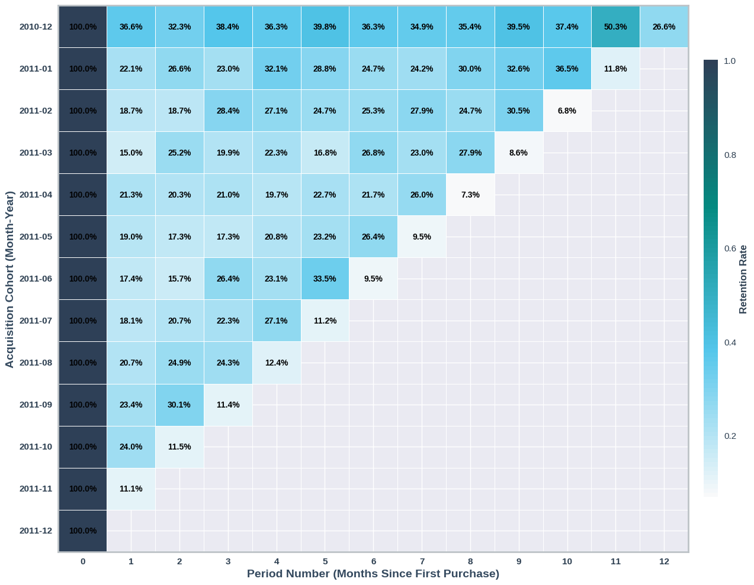

Customer Retention Heatmap
COHORT
ANALYSIS

Slide 9
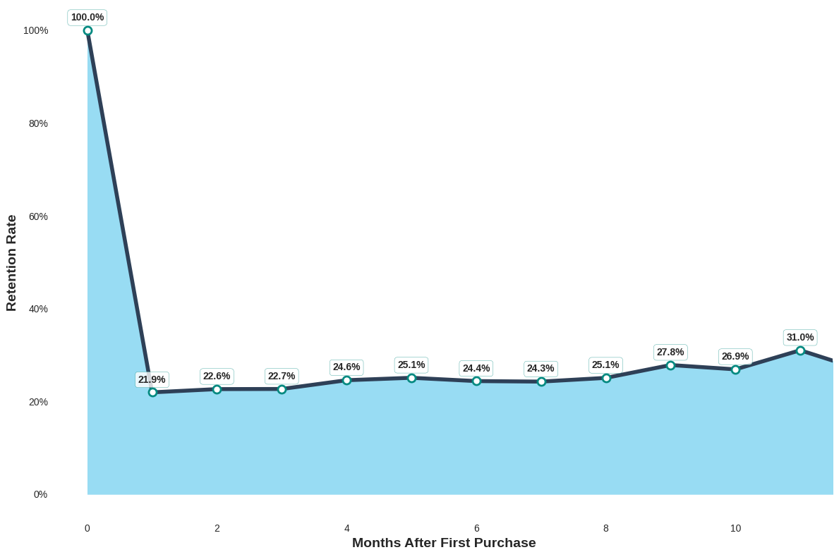
Average Customer Retention Curve
COHORT
ANALYSIS

Slide 10
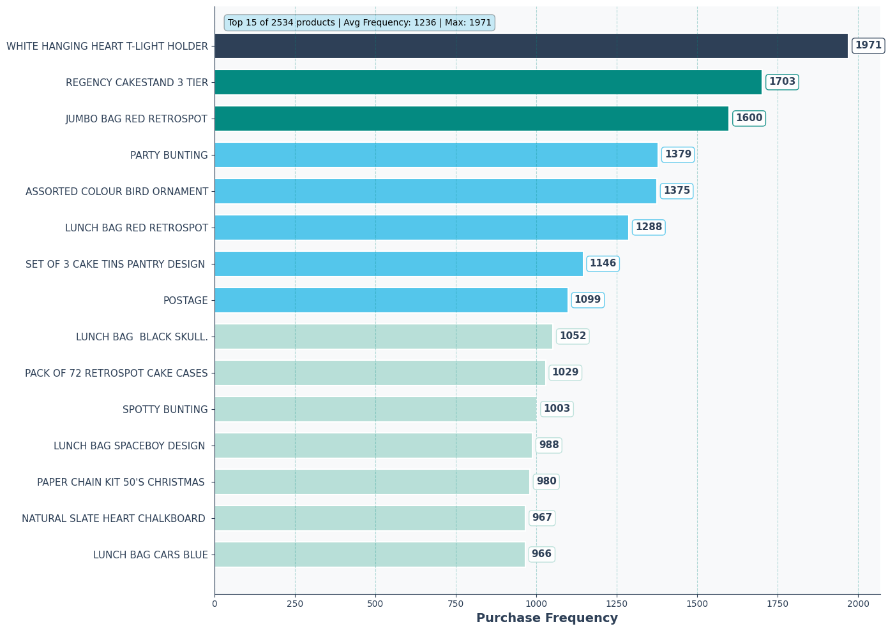

Most Frequently Purchased Products
MARKET BASKET
ANALYSIS

Slide 11
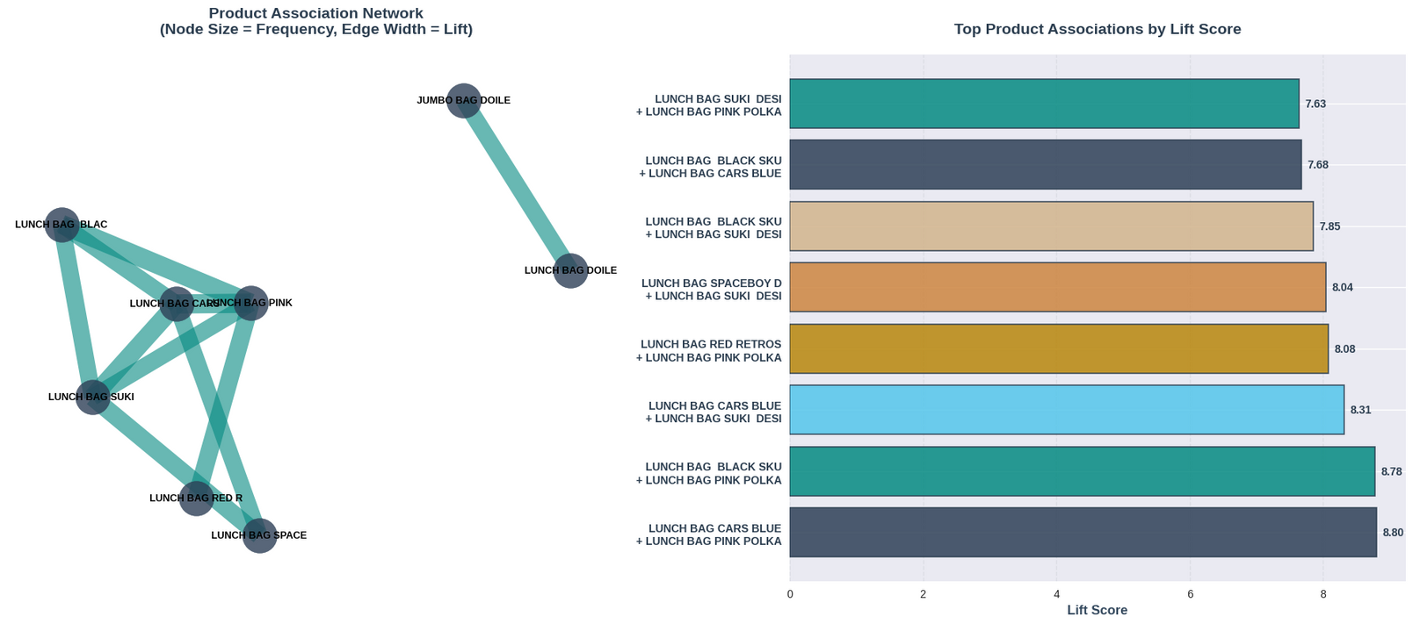
MARKET BASKET
ANALYSIS

Slide 12
SUMMARY & RECOMMENDATIONS

